Slide 1
概率论与数理统计试题解析(05.1)
一、选择题(本题共10小题, 每小题3分, 满分30分. 在每小题给出的四个选项中, 只有一项符合题目要求, 把所选项前的字母填在题后的括号内.)
1. 设A, B为任意两个事件, 且A⊂B,P(B)>0, 则下列选项必然成立的是:
(A) P(A)<P(A|B); (B) P(A)≤P(A|B);
(C) P(A)>P(A|B); (D) P(A)≥P(A|B); [ ]
B
解 因为
P(A|B)＝P(AB)/P(B)
＝P(A)/P(B)
≥P(A)

Slide 2
2. 已知“A不发生或者B发生”的概率是0.4，则“A发生而B不发生” 的概率是:
(A)0.16; (B)0.4; (C)0.6; (D)0.8. [ ]
C
解 因为
S
A
‾A+B=A‾B 德•摩根律
B
所以
P(A‾B)＝1－P(‾A+B)＝1－0.4=0.6
或采用特值法：取AB=Φ
Ｓ
A
则： ‾A＋B=‾A ＝0.4，
B
于是： A‾B=A=1－0.4=0.6
A∩B=Φ

Slide 3
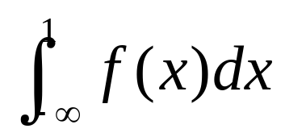
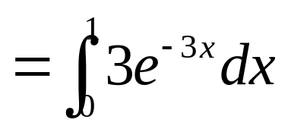
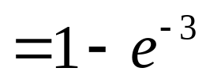
3. 设随机变量X的分布律为:P{X=-1}=0.4, P{X=0}=0.2, P{X=1}=0.4, 则概率P{X²=1}等于
(A)0.2; (B)0.4; (C)0; (D)0.8. [ ]
D
解 P{X²=1}＝P{X=－1}＋P{X=1}＝0.4+0.4=0.8
4. 参数为5的泊松分布的期望和方差是
(A)5, 25; (B)1/5, 1/25; (C)5, 1/5; (D)5, 5. [ ]
D
解 若～π(λ), 则E(X)=λ, D(X)=λ
5. 设随机变量X服从参数为1/3的指数分布, 则P{X≤1}等于
(A)1－3e; (B)1－e³; (C) 1－e^{－3}; (D)1＋3e. [ ]
C
解 P{X≤1}=

Slide 4
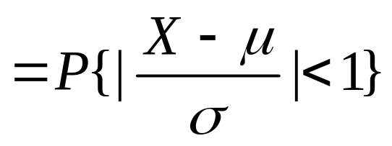
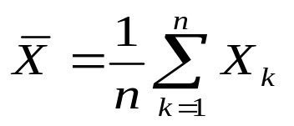
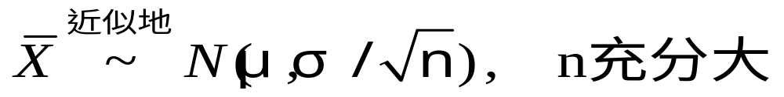
6. 设随机变量X服从正态分布N(μ, σ²), 则随着σ的增大, 概率P{|X－μ|<σ}
(A)增减不定;(B)单调减小;(C)单调增大;(D)保持不变. [ ]
D
解 P{|X－μ|<σ}
＝2Φ(1)－1
7. 均值为μ,方差为σ²的独立同分布的随机变量X₁,X₂,…,X_{n}
的算术平均值 ,当n充分大时, 近似地服从
(A)指数分布; (B)二项分布;(C)泊松分布;(D)正态分布. [ ]
D
解 由独立同分布的中心极限定理知：

Slide 5
8. 设两个相互独立的随机变量X和Y的方差分别为4和2, 则随机变量3X－2Y的方差是
(A)8; (B)16; (C)28; (D)44. [ ]
D
解 D(3X－2Y)＝D(3X)+D(－2Y)=9D(X)+4D(Y)
9. 设随机变量X和Y都服从标准正态分布, 则
(A) X+Y服从正态分布; (B) X²+Y²服从χ²分布;
(C) X²和Y²都服从χ²分布; (D) X²/Y²服从F分布。 [ ]
C
解 由χ²分布的定义知X²和Y²都服从χ²(1)分布.

Slide 6
10. 设相互独立的随机变量X和Y分别服从正态分布N(0,1)和N(1, 1), 则
(A) P{X+Y≤0}=1/2; (B) P{X+Y≤1}=1/2 ;
(C) P{X－Y≤0}=1/2; (D) P{X－Y≤1}=1/2。 [ ]
B
解 由于随机变量X和Y相互独立，所以
X＋Y～N(1, 2), X－Y～N(－1, 2)
于是
P{X＋Y≤1}=P{X＋Y－1≤0}=Φ(0)=1/2

Slide 7
二、计算题(本题共2小题, 每小题5分, 满分10分.)
1. 两两相互独立的三个事件A,B,C满足条件: ABC=Φ ,P(A) =P(B)=P(C)<1/2, 并且已知P{A∪B∪C}=9/16, 求P(A).
解
9/16=P{A∪B∪C}
=P(A)+P(B)+P(C)－P(AB)－P(AC)－P(BC)+P(ABC)
=3P(A)－P(A)P(B)－P(A)P(C)－P(B)P(C)
=3P(A)－3P²(A)
即：P²(A)－P(A)＋3/16＝0
解得： P(A)＝1/4，或P(A)＝3/4(舍去)
所以 P(A)＝1/4

Slide 8
2. 袋中有50个乒乓球, 其中20个是黄球, 30个是白球。今有两人依次从袋中随机地各取一个球, 取后不放回。求第二个人取得黄球的概率。
解 记A₁=“第一人取黄球”， A₂=“第一人取白球”
B=“第二人取黄球”，则A₁＋A₂＝S, A₁A₂＝Φ
所以
P(B)=P((A₁＋A₂)B)=P(A₁B)+P(A₂B)
=P(A₁)P(B|A₁)+P(A₂)P(B|A₂)
=20/50×19/49+30/50×20/49
=98/245
=2/5=0.4

Slide 9
三、计算题(本题共4小题, 每小题6分, 满分24分.)
1. 设随机变量X服从正态分布N(μ, σ²)(σ>0)，二次方程y²＋4y＋X=0无实根的概率为1/2, 求μ。
解 由二次方程y²＋4y＋X=0无实根得：
4－X<0, 所以有
1/2=P{4－X<0}=P{X>4}=P{(X－μ)/σ>(4－μ)/σ}
=1－Φ[(4－μ)/σ]
于是有： (4－μ)/σ＝0
即： μ＝4

Slide 10
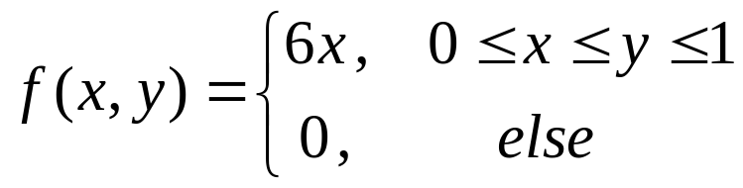
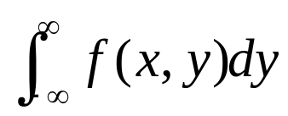
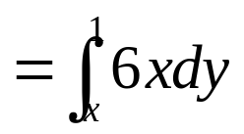

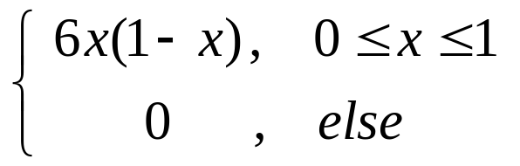
2. 设二维随机变量(X,Y)的概率密度为
求f_{X}(x)。
解 0<x<1时，
f_{X}(x)＝
即 f_{X}(x)＝

Slide 11
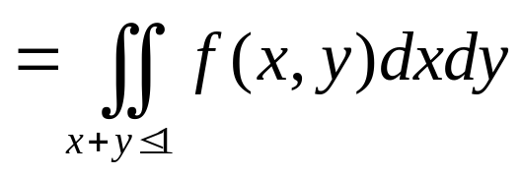
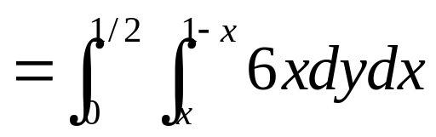
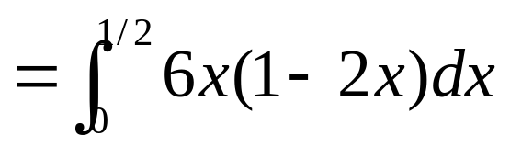
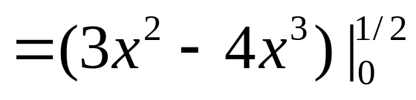

3. 设二维随机变量(X,Y)的概率密度为
y
1
求P{X+Y≤1}。
解 P{X+Y≤1}
o
1/2
1
x

Slide 12
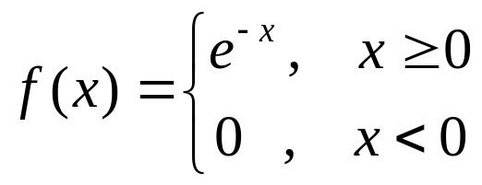
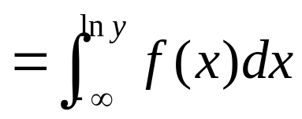
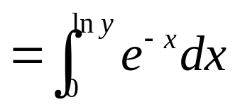

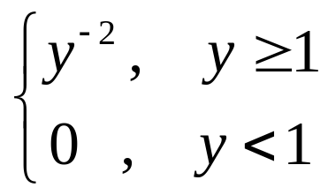
4. 设随机变量X的概率密度为 ,求随机变量Y=e^{X}的概率密度f_{Y}(y)。
解 由于Y=e^{X}≥1, 所以y≥1时有：
F_{Y}(y)=P{Y≤y}＝P{e^{X}≤y}=P{X≤lny}
f_{Y}(y)＝F_{Y}′(y)=y^{－2}
即 f_{Y}(y)＝

Slide 13
四、计算题(本题共5小题, 每小题6分, 满分30分.)
1. 已知随机变量X与Y的分布律分别为P{X=0}=0.4, P{X=1}=0.6和P{Y=－1}=0.2, P{Y=0}=0.3,P{Y=1}=0.5,且X与Y相互独立. 求随机变量X与Y的联合分布律以及随机变量Z=max{X,Y}的分布律.
Y X | －1 | 0 | 1
0
1
解 X与Y的联合分布律为：
0.08
0.12
0.2
0.12
0.18
0.3
Z只取0, 1两个值，其分布律为：
P{Z=0}=P{X=0,Y=－1}+P{X=0,Y=0}=0.2
P{Z=1}=P{X=1}+P{X=0,Y=1}=0.8

Slide 14
2. 已知随机变量X与Y的联合分布律为
Y X | 1 | 2
0 | 0.2 | 0.4
1 | 0.3 | 0.1
求X与Y的协方差Cov(X,Y)。
解 E(X)=0×(0.2+0.4)+1×(0.3+0.1)=0.4,
E(Y)=1×(0.2+0.3)+2×(0.4+0.1)=1.5
E(XY)=0×(0.2+0.4)+1×0.3+2×0.1=0.5
于是有
Cov(X,Y)＝E(XY)－E(X)E(Y)=－0.1

Slide 15
3. 设随机变量X~b(8, 0.5), 试根据切比雪夫不等式估计P{|X－E(X)|≥2}。
解 由于X~b(8, 0.5), 所以有D(X)=2
由切比雪夫不等式有：
P{|X－E(X)|≥2} ≤ D(X)/2²=0.5

Slide 16
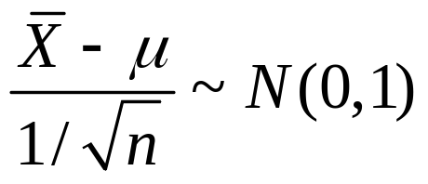
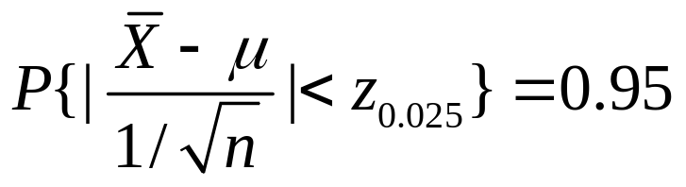
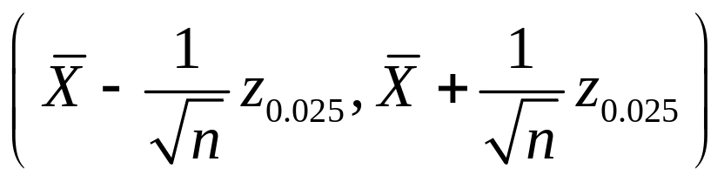
4. 已知一批零件的长度X(单位:cm)服从正态分布N(μ,1), 从中随机地抽取16个零件, 得到长度的平均值为40(cm), 求μ的置信度为0.95的置信区间.
(注: 标准正态分布函数值Φ(1.96)=0.975,Φ(1.645)=0.95)
解 由于
所以
由于z_{0.025}＝1.96，于是， μ的一个置信度为0.95的置信区间为
＝(39.51, 40.49 )

Slide 17
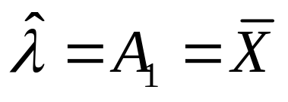
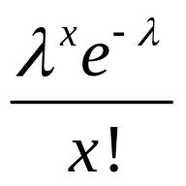
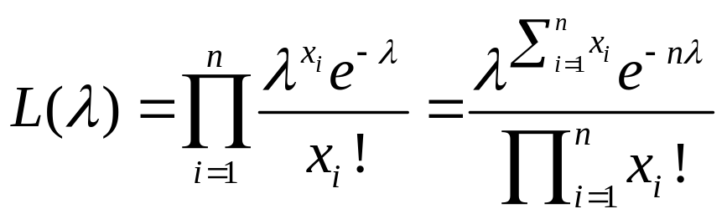
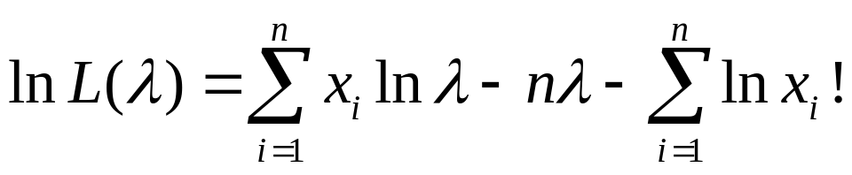
5. 设X₁,X₂,…,X_{n}是来自参数为λ的泊松分布总体X的简单随机样本, 试求参数λ的矩估计量和最大似然估计量。
解 μ₁=E(X)=λ
用A₁代替μ₁，得λ的矩估计量为
设x₁, x₂,…,x_{n}是相应于样本X₁,X₂,…,X_{n}的一个样本值, X的分布律为
P{X=x}=
故似然函数为

Slide 18
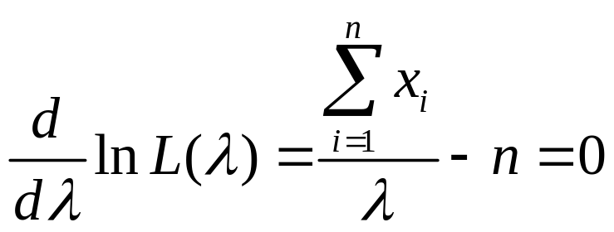
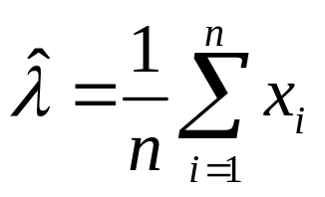
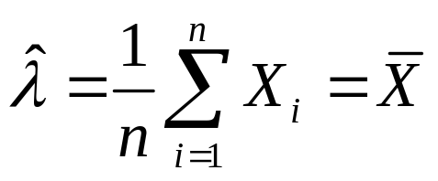
令
解得λ的最大似然估计值为
所以λ的最大似然估计量为

Slide 19
五、证明题(本题满分6分.)
设A、B是任意二事件, 其中A的概率不等于0和1. 证明: P{B|A}=P{B|‾A}是事件A与B独立的充分必要条件.
证明 必要性：设P{B|A}=P{B|‾A}
则有：P(AB)/P(A)=P(‾AB)/P(‾A)
＝[1－P(A)]P(AB)
于是： P(A)P(‾AB)＝P(‾A)P(AB)
即： P(AB)＝P(A)P(‾AB)＋P(A)P(AB)
＝P(A)[P(‾AB)＋P(AB)]
=P(A)P(B)
所以，事件A与B独立。
充分性：设A与B独立
则有： P(AB)＝P(A)P(B)， P(‾AB)＝P(‾A)P(B)

Slide 20
所以 P{B|A}=P(AB)/P(A)＝P(B)
=P(‾AB)/P(‾A)＝P{B|‾A} 证毕

